Slide 1
Paket Merdeka
dari
Sekolah bebas buku cetak & fotocopy kertas ujian
web : Kipin.id email : info@kipin.id

Slide 2
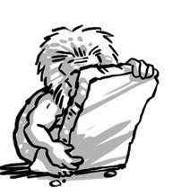
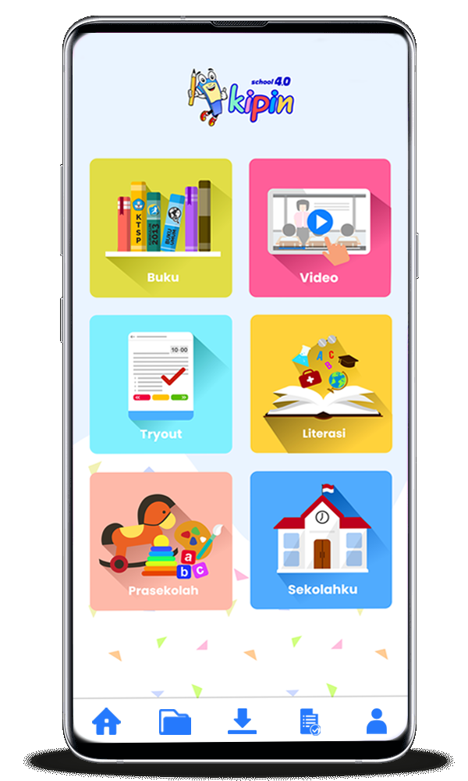
PERUBAHAN ZAMAN
Mau tidak mau, suka tidak suka, cepat atau lambat, semua sekolah PASTI akan menuju ke Sekolah berbasis Digital !
Zaman terus berkembang dan berubah .
JANGAN menghindari atau melawan perkembangan zaman, tapi menyerap dan mengadaptasinya
UNTUK MENGHADAPI PERUBAHAN ZAMAN YANG SEMAKIN CEPAT, SALAH SATUNYA YAITU MEMANFAATKAN TEKNOLOGI BAGI DUNIA PENDIDIKAN INDONESIA AGAR TIDAK SEMAKIN TERTINGGAL !

Slide 3
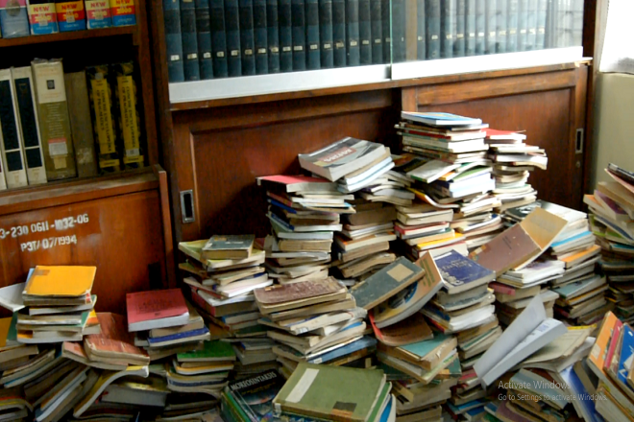
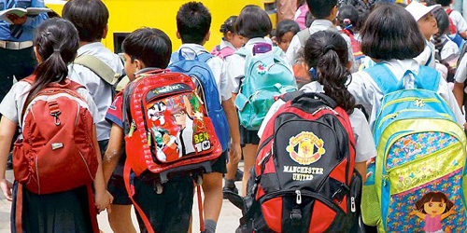
100 TAHUN LEBIH …
Dunia pendidikan di Indonesia menggunakan buku cetak sebagai sumber materi pelajaran untuk siswa.
Ribuan hingga jutaan buku lama menjadi terbuang dan tidak terpakai
Para siswa membawa beban buku yang berat ke sekolah setiap hari

Slide 4
KELEMAHAN BUKU CETAK
Biaya cetak yang mahal
Sulit dilakukan revisi
Mahal dalam proses distribusi
Lama dalam proses distribusi
Berat untuk dibawa
Butuh gudang (penyimpanan)
Tidak awet (akan rusak seiring waktu)
Merusak bumi
Dan masih banyak lagi

Slide 5
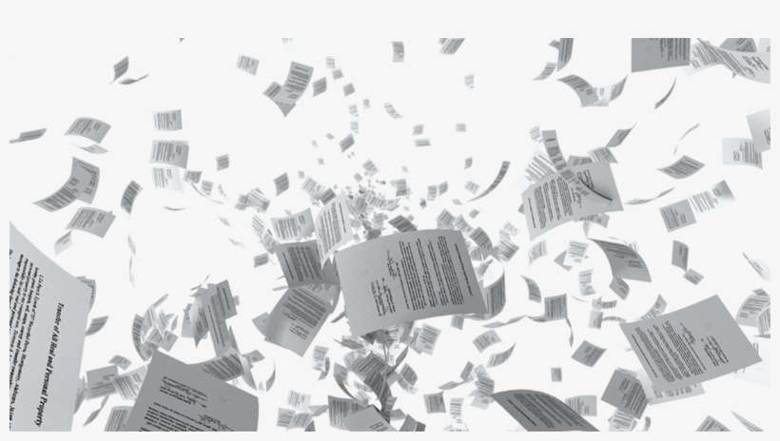
100 TAHUN LEBIH …
Dunia pendidikan di Indonesia menggunakan kertas sebagai sarana untuk evaluasi pembelajaran
Ulangan/Penilaian Harian
Latihan Soal
UTS
UAS
UJIAN SEKOLAH

Slide 6
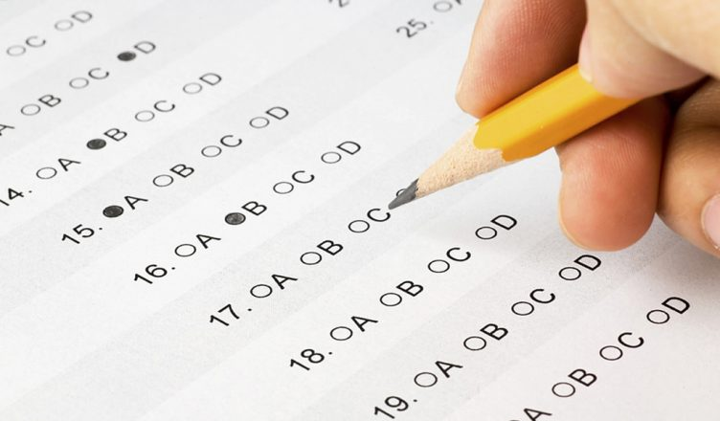
Kegiatan Asesmen
Repot & mahal untuk kegiatan asesmen secara konvensional
Lama dan sulit menyiapkan paket soal
Biaya fotocopy kertas = mahal
Cek nilai adalah pekerjaan menjemukan

Slide 7
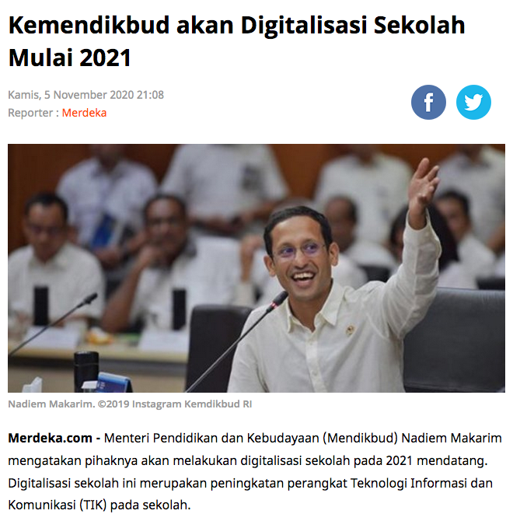
Kemdikbud respon perubahan zaman :
Kemendikbud Melakukan Digitalisasi Sekolah th 2021
UNTUK MENGHADAPI PERUBAHAN ZAMAN YANG SEMAKIN CEPAT, PROGRAM DIGITALISASI SEKOLAH ADALAH PILIHAN TEPAT AGAR DUNIA PENDIDIKAN INDONESIA TIDAK TERTINGGAL OLEH NEGARA LAIN!

Slide 8
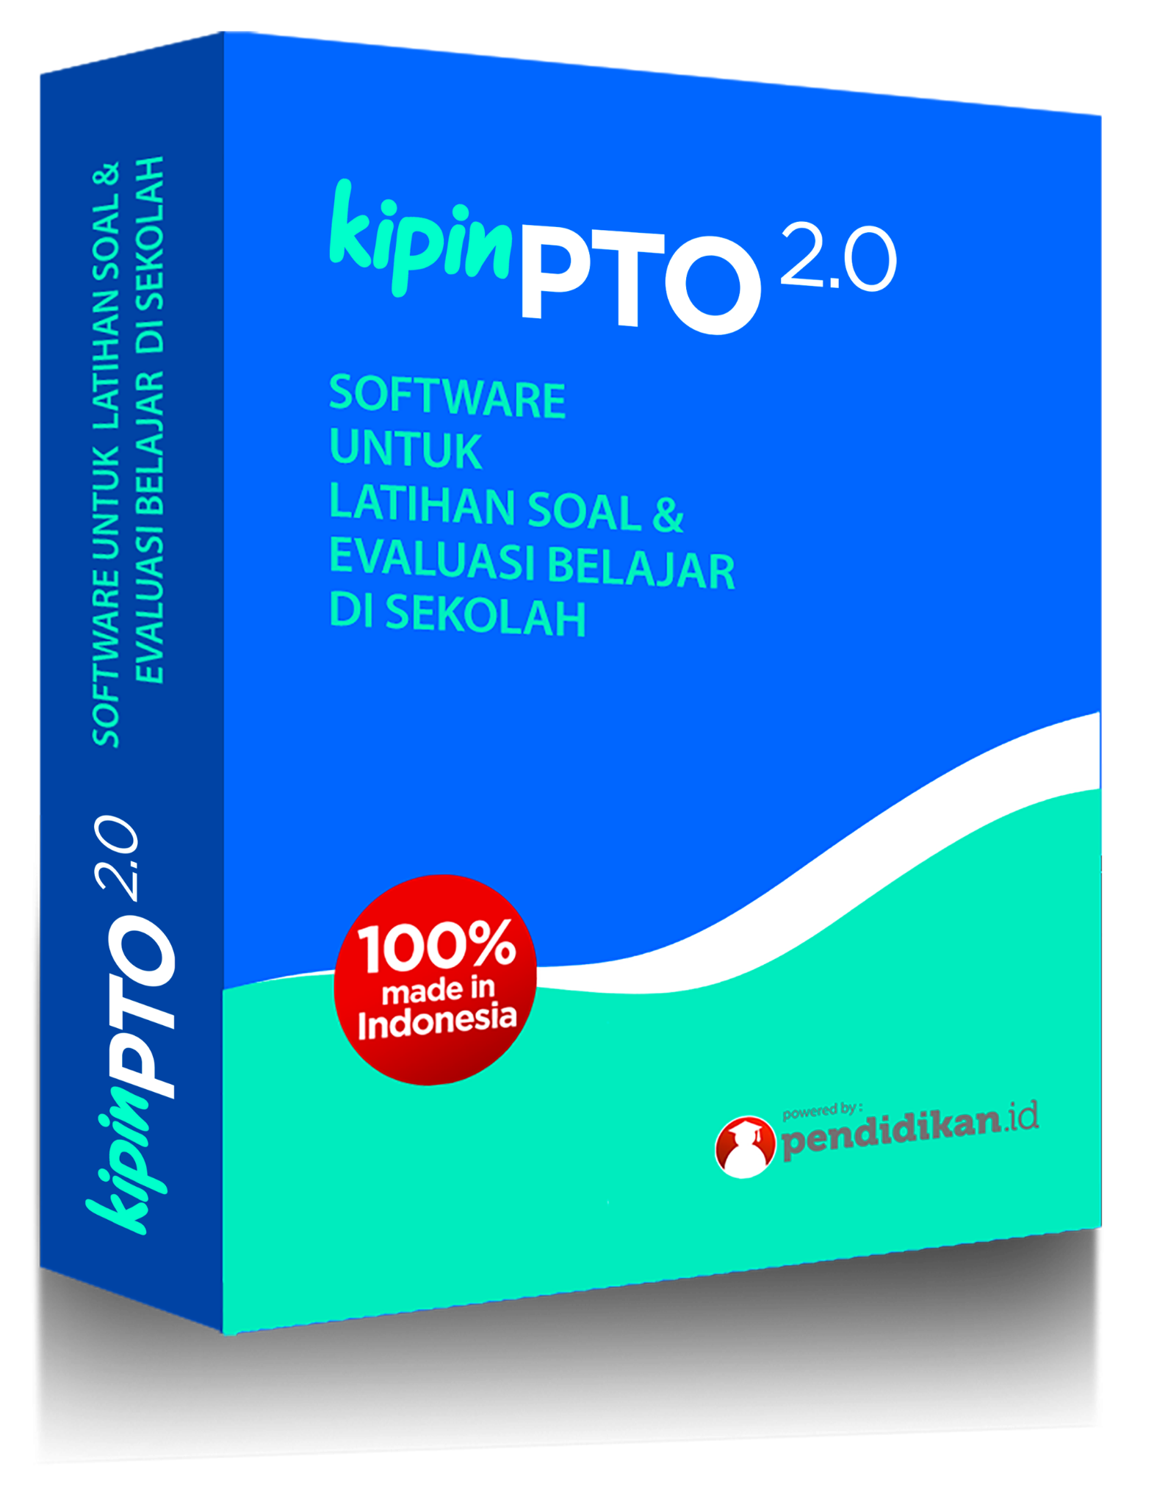
SOLUSI DIGITALISASI SEKOLAH
Konten Pelajaran dan Evaluasi Pembelajaran
persembahan:

Slide 10
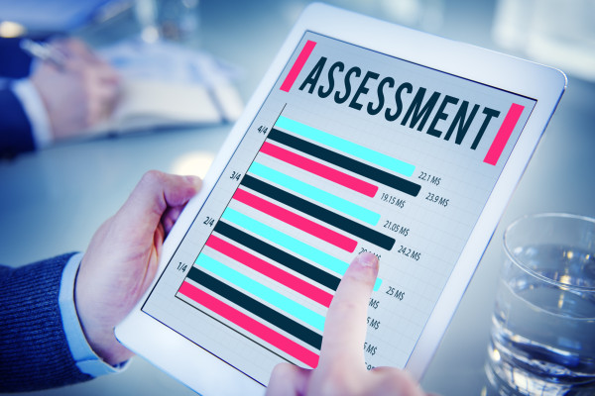
3 in 1 solution
PAKET MERDEKA
Materi Pelajaran Lengkap TK,SD,SMP,SMA & SMK (buku,video,soal,literasi)
File Management Sekolah (perpustakaan digital)
Sistem Evaluasi Pembelajaran (support AKM)

Slide 11
SEKOLAH BEBAS BUKU CETAK SELAMANYA
KONTEN PEMBELAJARAN LENGKAP UNTUK TK,SD,SMP,SMA & SMK
2.
3.
4.
3000+ buku pelajaran sekolah berbasis K2013, KTSP 2006, PJJ, Paket ABC, Madrasah untuk SD, SMP, SMA dan SMK.
2000+ SMA.video pembelajaran kelas, implementasi kurikulum 2013 untuk siswa SD, SMP,SMA &SMK
50,000+ soal tryout untuk latihan ujian harian, UAS, UTS, US tingkat SD, SMP, SMA.
400+ buku bacaan literasi berupa komik yang menarik tentang budi pekerti, nilai2 pancasila, sejarah, dll
(mengusung pendidikan moral & budi pekerti, pengetahuan umum, kesehatan & sejarah
(terbitan Kemendikbud-termasuk edisi revisi terbaru)
(dibawakan oleh guru dari seluruh Indonesia)
(hasil tryout dapat dilihat langsung dilayar)

Slide 12
PERPUSTAKAAN DIGITAL SEKOLAH
Server Perpustakaan Digital Untuk Internal Sekolah
Sekolah mempunyai server sendiri yang mampu menampung video & dokumen internal sekolah
guru bisa upload dokumen & video dengan mudah
siswa download file sangat mudah & tertata rapi di gadget mereka

Slide 13
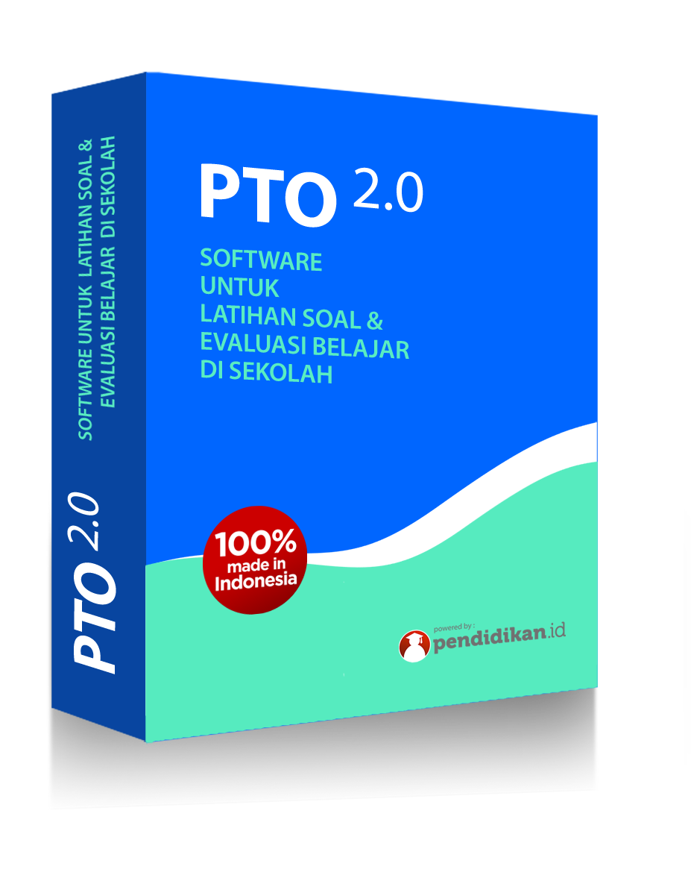
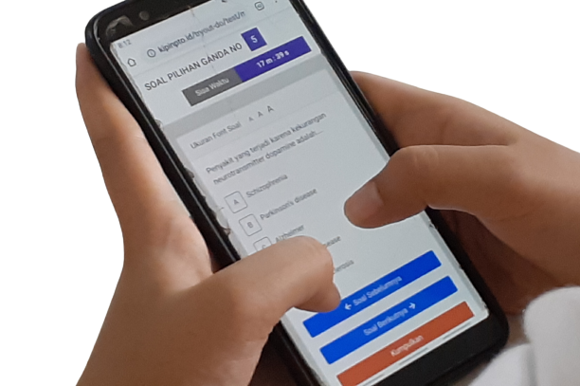
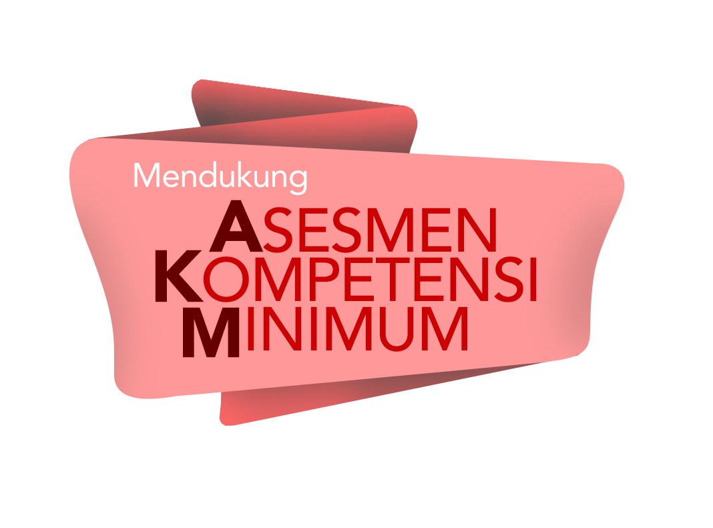
SEKOLAH BEBAS KERTAS UNTUK LATIHAN SOAL DAN UJIAN
Kipin PTO (Paperless Test Online)
Asesmen sekolah
(support AKM)
Multiple-choice, essay, portfolio (AKM)
Tersedia Ribuan Bank Soal
Acak, Time management,dll

Slide 14
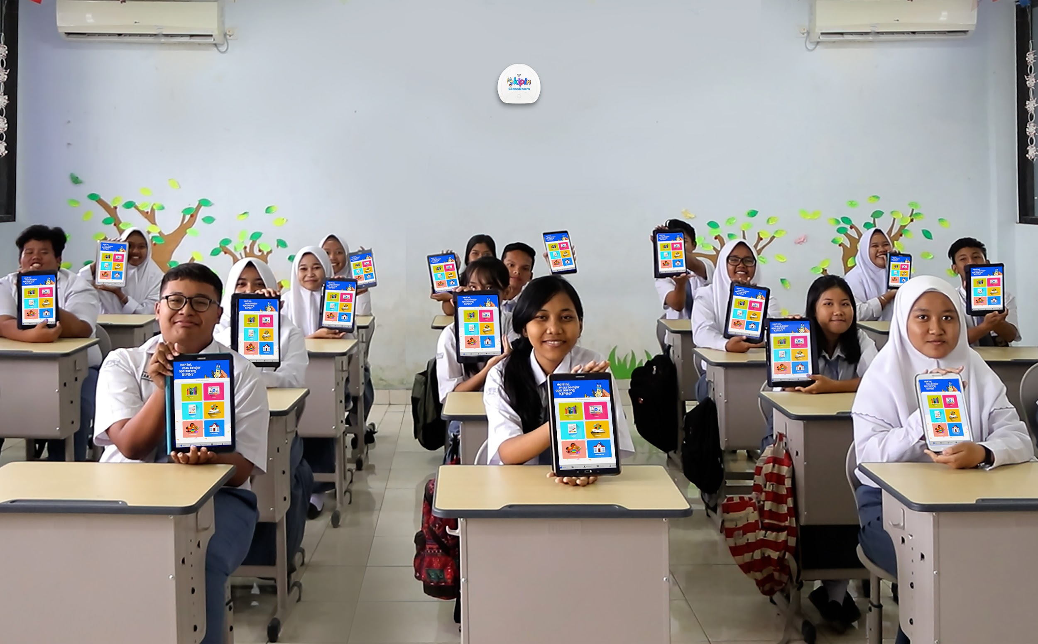
KIPIN ADA DI SETIAP TABLET ANAK SEKOLAH DI INDONESIA
Contoh kelas digital di sebuah sekolah di Surabaya
Tiap hari siswa cukup menggunakan sebuah tablet berisi konten pelajaran lengkap & tablet tsb juga dipakai untuk kegiatan evaluasi pembelajaran di kelas
"Mau tak mau, suka tak suka, lambat atau cepat, semua sekolah akan menuju ke digital, jangan dihindari namun mari kita songsong secepatnya, agar sekolah kita tak tertinggal"

Slide 15
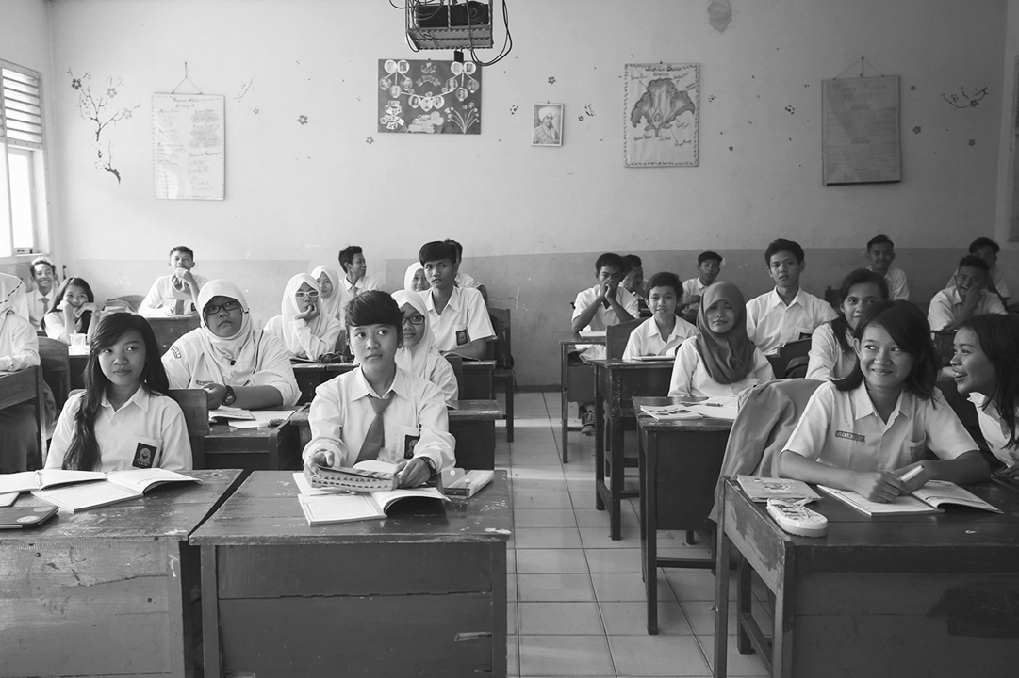
Zaman berkembang terus juga untuk Pendidikan
Manual - Buku cetak, pensil, kertas, dll
Digital dan modern untuk zaman sekarang
Digitalisasi sekolah sangat mudah, sekolah tidak perlu investasi apapun

Slide 16
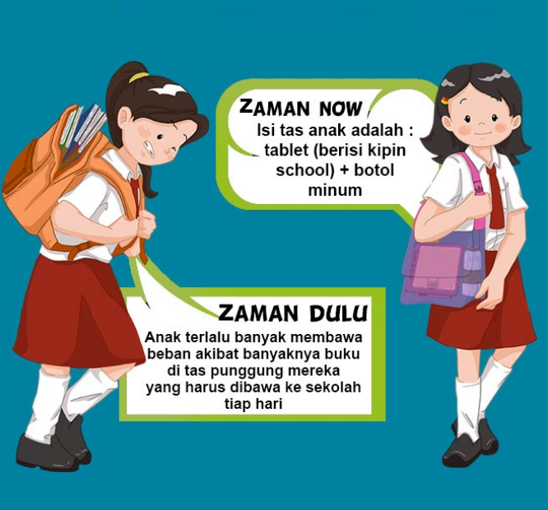
Zaman tas berat sudah berlalu
Sekolah Modern
Didalam tas siswa berisi:

Slide 17
PRAKTEK DI LAPANGAN

Slide 18
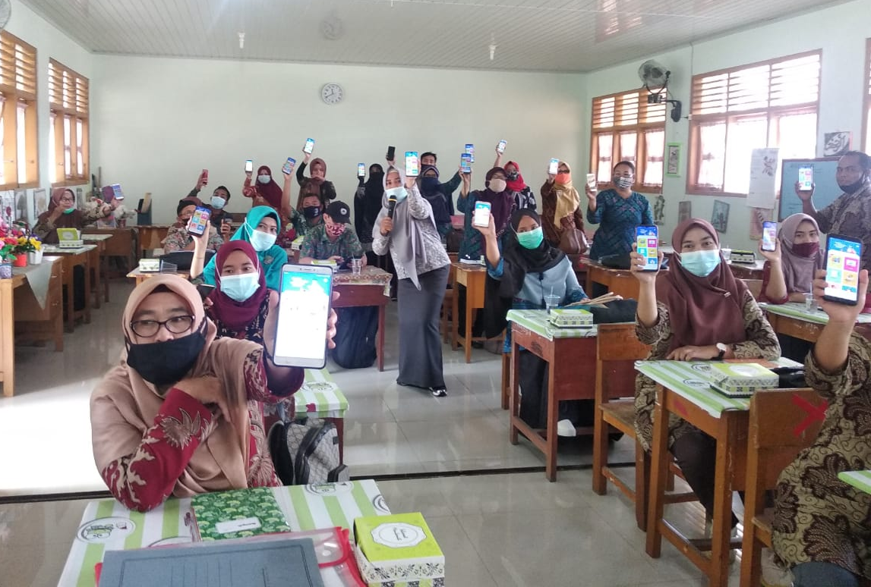
GURU terbantu banyak mengajar Kelas Digital
Mohon ibu bisa menceritakan bedanya setelah mengadakan kegiatan asesmen menggunakan PTO? juga dari sisi siswa, mereka bisa menceritakan pengalaman mengerjakan soal pakai hp?
“Tentu saja sangat berbeda, secara pribadi saya merasa dimanjakan oleh PTO ini 🤭👍, persiapan hanya sebentar, namun hasil yang didapat maksimal, saya tidak perlu cari2 tmpat fto copy, tidak perlu lagi mengmpulkan, memeriksa secara manual lagi, pokoknya dimanja 😂😂
Dari siswa sendiri, mereka juga sama merasakan hal yang berbeda, cara mengerjakan nya lebih mudah, tidak perlu ribet menyiapkan alat tulis, simple, tpi deg2an karena waktu yang trus berjalan 🤭ketika mereka ditanya untuk memilih, tentu saja lebih memilih ujian melalui kipin school
👍👍👍
“Waktu guru akan dimaksimalkan dalam pengajaran untuk siswa, mengurangi tetak-bengek urusan administrasi yg selama ini menyita waktu mereka”

Slide 19
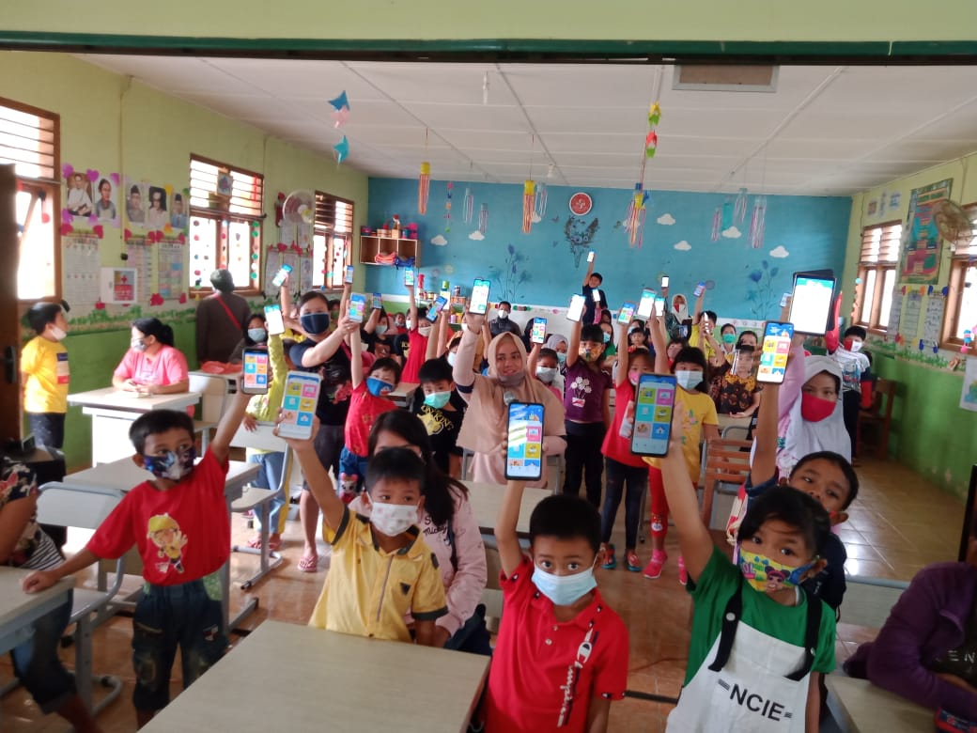
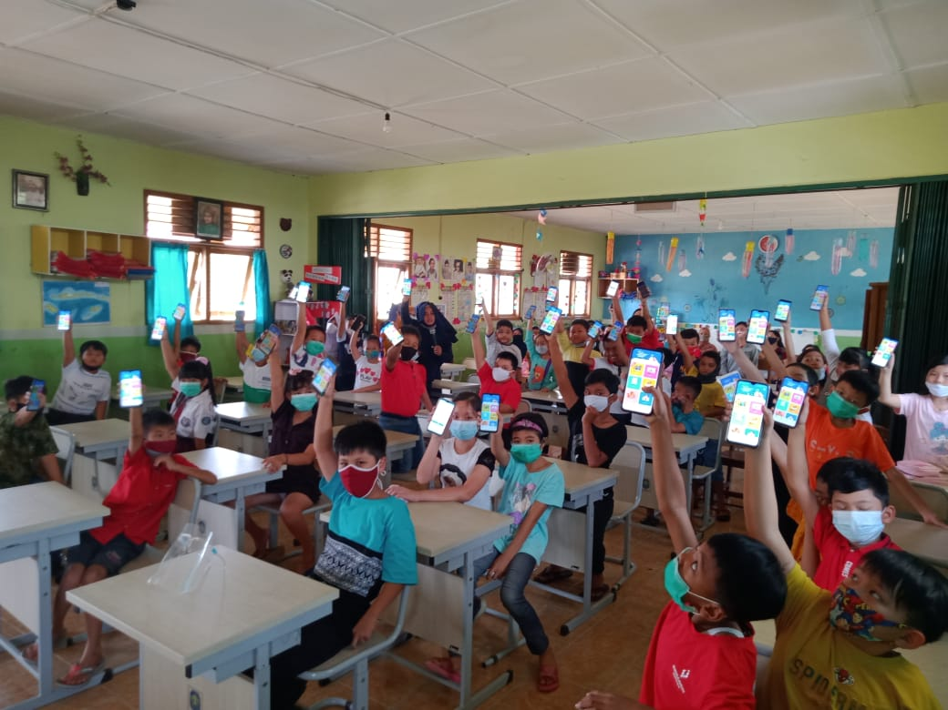
SD Merawang Babel
Pembelajaran sehari-hari menggunakan Kipin School
Kesan anak-anak : “Belajar seperti bermain game”
!

Slide 20
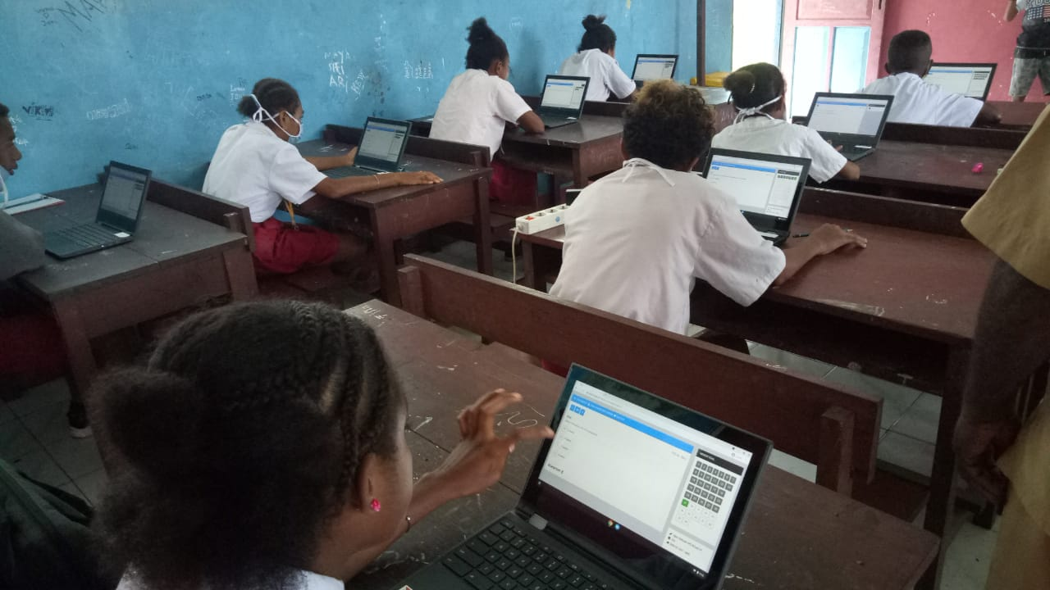
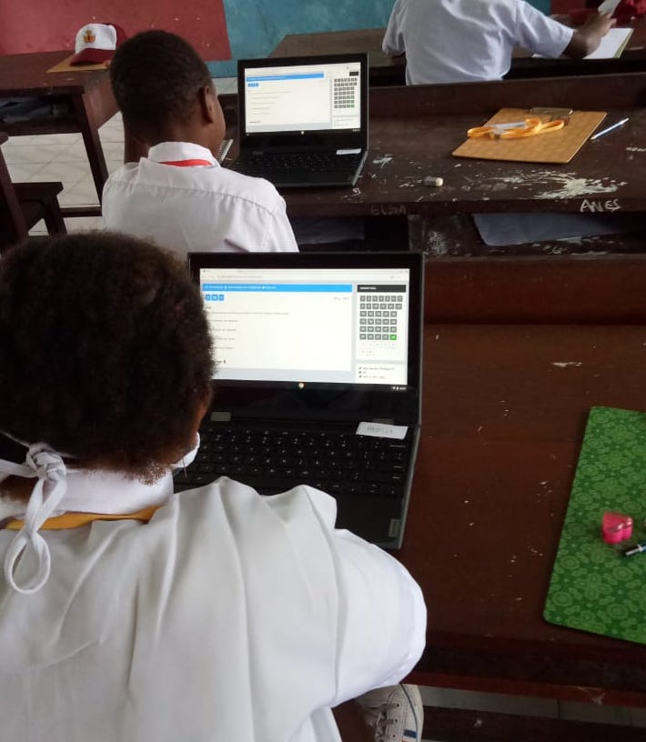
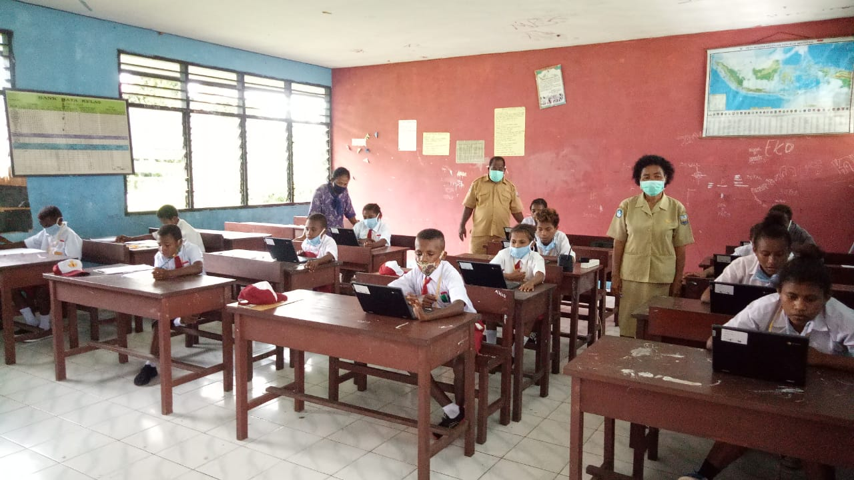
SD Inpres Nuni Manokwari
Mengadakan ujian sekolah menggunakan Kipin PTO

Slide 21
APA YANG BERUBAH SETELAH SEKOLAH MELAKUKAN DIGITALISASI?
SEKOLAH TERBANTU BANYAK SEKALI :
Siswa mendapatkan bahan pembelajaran lengkap, beragam dan menyenangkan
Siswa bisa latihan soal secara mandiri sepuasnya, tak perlu ikut bimbel lagi diluar sekolah
Guru bisa & mudah melakukan evaluasi pembelajaran sebanyak-banyaknya
Orangtua, guru, sekolah : semua bisa berhemat luar biasa besar tiap bulannya
PAKET MERDEKA DARI KIPIN MEMBUAT SEKOLAH MERDEKA DARI BUKU CETAK & FOTOCOPY KERTAS UJIAN
Hanya dengan Rp. 10rb + Rp. 10rb,- per siswa/bulan saja sekolah sudah siap menuju Sekolah Digital

Slide 22
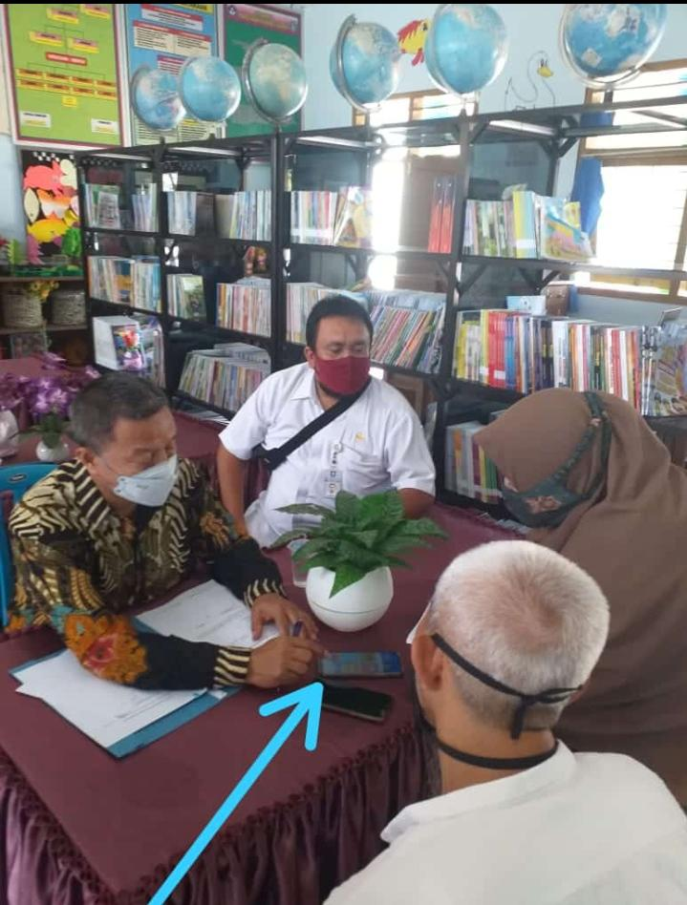
BONUS UNTUK SEMUA SEKOLAH
Hari ini sekolah kami kedatangan team Surveilan Perpustakaan dari Jakarta pak..
Team surveilan bertanya pada petugas perpustakaan kami.. selama Pandemi bagaimana mengatasi minat baca anak secara Daring..
Alhamdulillah semenjak ada Kipin School, siswa kami membaca Literasi menggunakan aplikasi KIPIN SCHOOL 4.0 dan team Surveilan ingin tahu cara mengoperasikannya.. dan ptgs perpstkaan km mnjlskn..shngga team surveilan sgt senang.. dan menjadi catatan untuk team bawa ke Jakarta bahwa KIPIN SCHOOL 4.0 sebagai LITERASI DIGITAL di sekolah km dmasa Pandemi.
Bangga sekali sekolah km dgn Kipin School 4.0.. terima kasih 🙏🏼🙏🏼🙏🏼
Semua Sekolah Tiba-tiba mempunyai Perpustakaan Digital Lengkap

Slide 23
ADA 60 RIBU KONTEN PEMBELAJARAN DI KIPIN SCHOOL 4.0
Paling lengkap untuk TK,SD,SMP,SMA & SMK - Bisa diakses dari rumah
2.
3.
4.
3000+ buku pelajaran sekolah berbasis K2013, KTSP 2006, PJJ, Paket ABC, Madrasah untuk SD, SMP, SMA dan SMK.
2000+ SMA.video pembelajaran kelas, implementasi kurikulum 2013 untuk siswa SD, SMP,SMA &SMK
50,000+ soal tryout untuk latihan ujian harian, UAS, UTS, US tingkat SD, SMP, SMA.
400+ buku bacaan literasi berupa komik yang menarik tentang budi pekerti, nilai2 pancasila, sejarah, dll
(mengusung pendidikan moral & budi pekerti, pengetahuan umum, kesehatan & sejarah
(terbitan Kemendikbud-termasuk edisi revisi terbaru)
(dibawakan oleh guru dari seluruh Indonesia)
(hasil tryout dapat dilihat langsung dilayar)

Slide 24
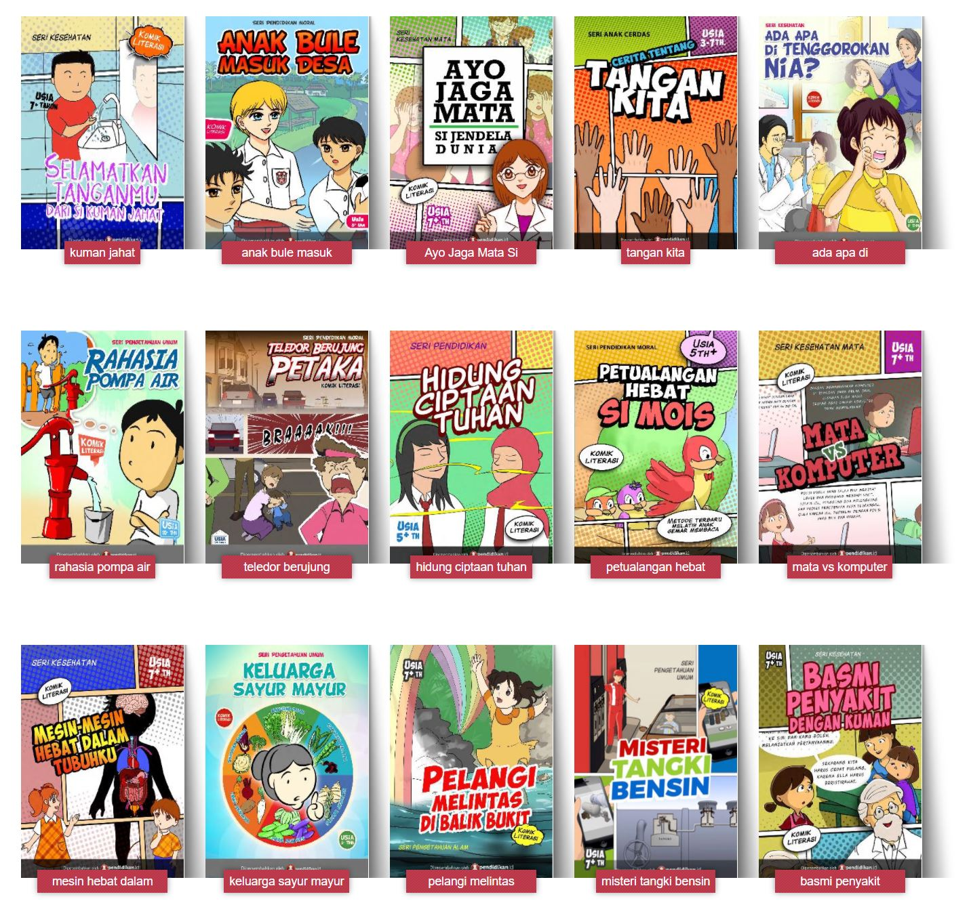
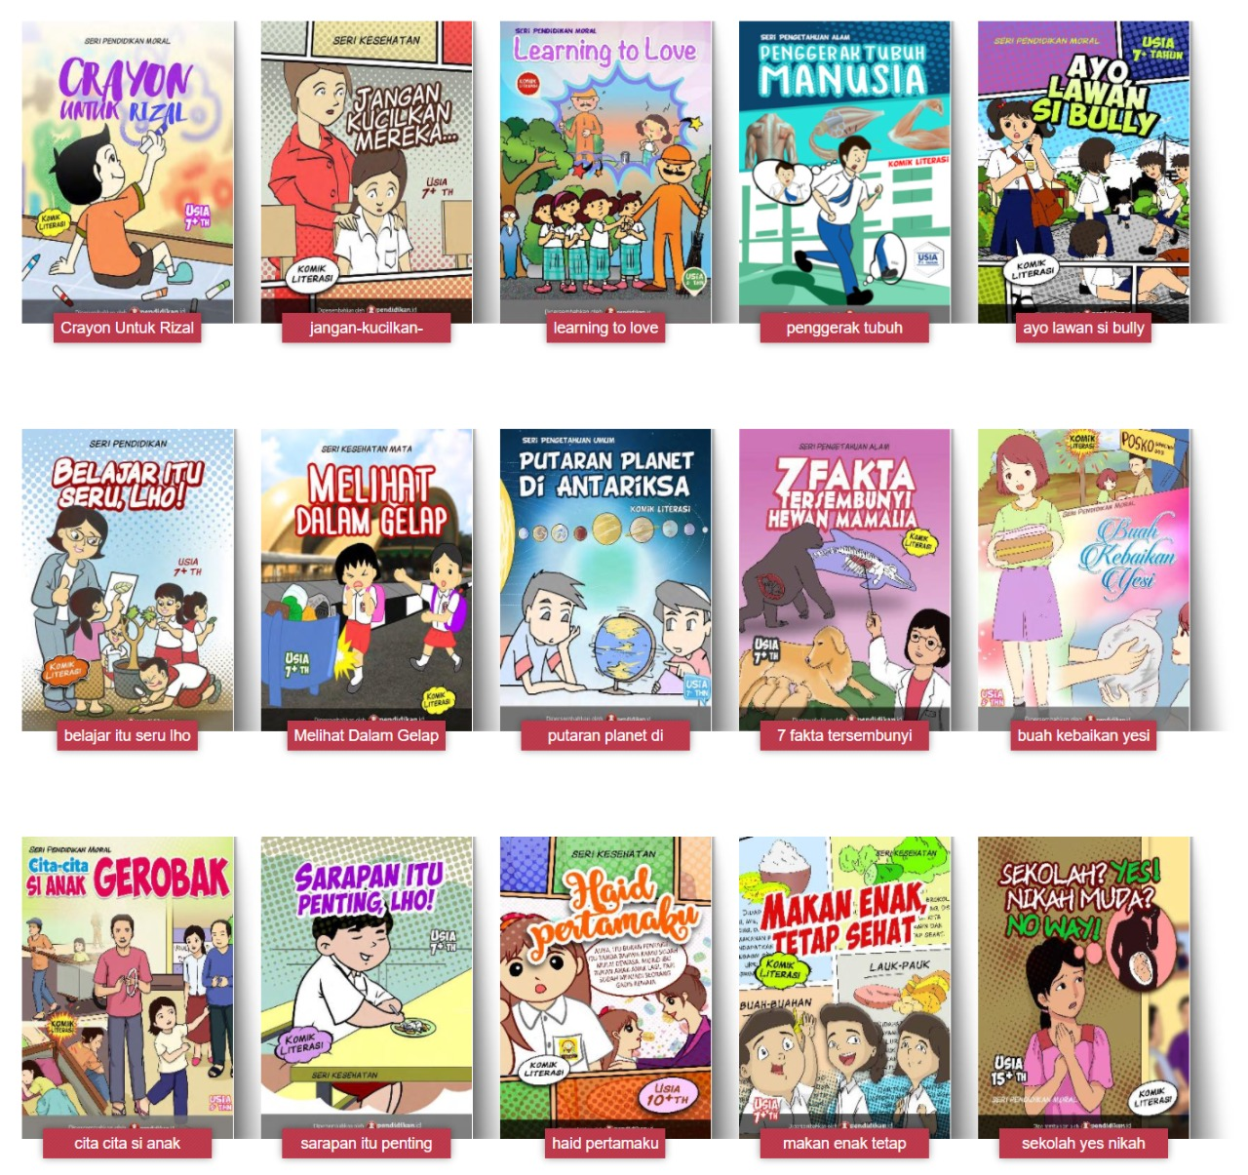
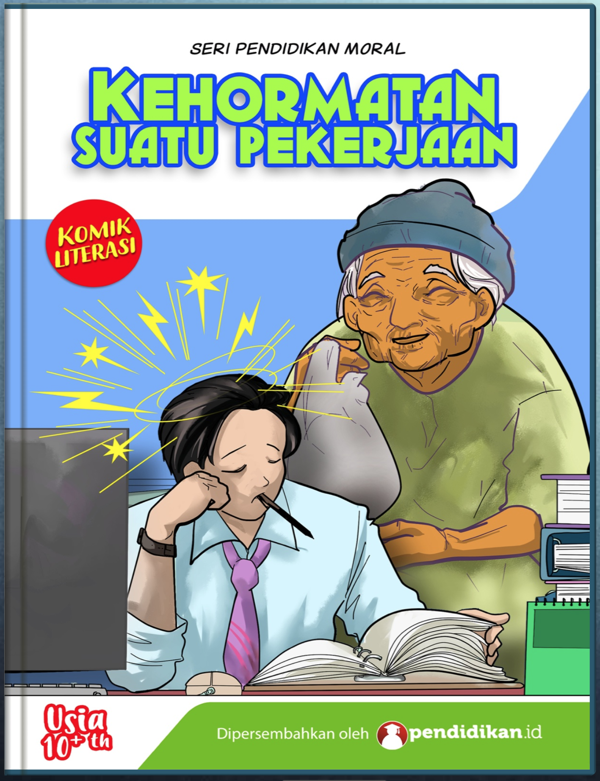
Kipin mempunyai > 400 judul Komik untuk Pendidikan Karakter
EXCLUSIVE CONTENTS
Budi pekerti | Kesehatan | Nilai-niai Pancasila | Sejarah

Slide 25
BERAPA TOTAL NILAI ISI app KIPIN SCHOOL?
3.000 Buku
x Rp. 25.000,-
= Rp. 75.000.000
2.000 Video
x Rp. 10.000,-
= Rp. 20.000.000
50.000 soal
x Rp. 1.000,-
= Rp. 50.000.000
400 Komik
x Rp. 50.000,-
= Rp. 20.000.000
Tiap siswa mendapatkan konten pembelajaran senilai ratusan juta masing-masing

